Slide 1
ESPECIALIZACION EN
INGENIERIA DE SOFTWARE
RICARDO GUERRA
GUILLERMO GUETTE

Slide 2
Definición Memento es un patrón diseñado que nos permite capturar el estado de un objeto en un momento determinado con la finalidad de regresar a este estado en cualquier momento. Este patrón es utilizado cuando tenemos objetos que cambian en el tiempo y por alguna razón necesitamos restaurar su estado en un momento determinado.
El Patrón de Comportamiento Memento

Slide 3
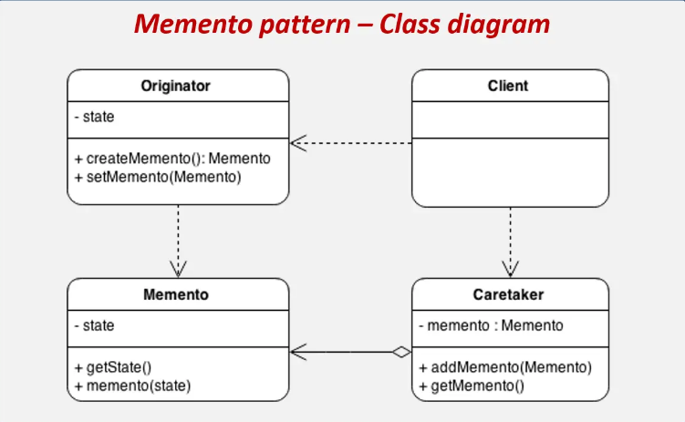
DIAGRAMA DE CLASE
Componentes
Client: Componente que afecta al Originador y registra el nuevo estado con el Caretaker. En otras palabras, es quien realiza el cambio sobre el objeto y registra el estado.
Originador: Es el componente que cambia de estado.
Memento: Componente que almacena el estado del Originador en un momento determinado.
Caretaker: Componente que registra los cambios del Originador. Este componente nos permite viajar entre los distintos estados del Originador.

Slide 4
PRO Y CONTRAS DEL PATRON MEMENTO
CONTRAS
La aplicación puede consumir mucha memoria RAM si los clientes crean mementos muy a menudo.
Las cuidadoras deben rastrear el ciclo de vida de la originadora para poder destruir mementos obsoletos.
La mayoría de los lenguajes de programación dinámicos, como PHP, Python y JavaScript, no pueden garantizar que el estado dentro del memento se mantenga intacto.
PRO
Puedes producir instantáneas del estado del objeto sin violar su encapsulación.
Puedes simplificar el código de la originadora permitiendo que la cuidadora mantenga el historial del estado de la originadora.

Slide 5
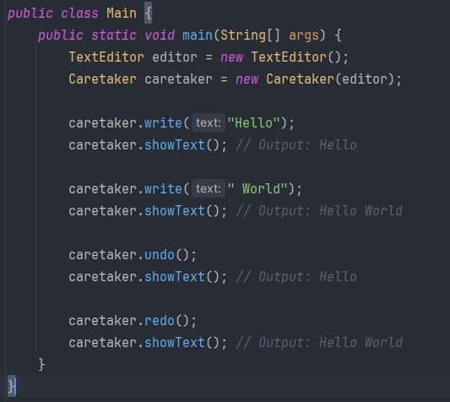
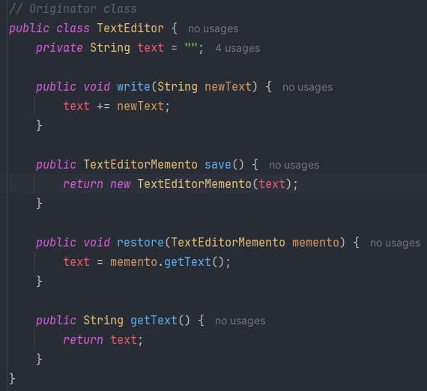
CODIGO DEL PATRON MEMENTO

Slide 6
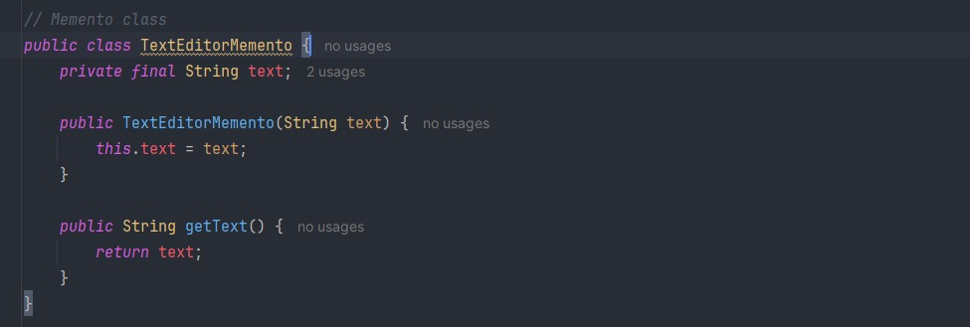
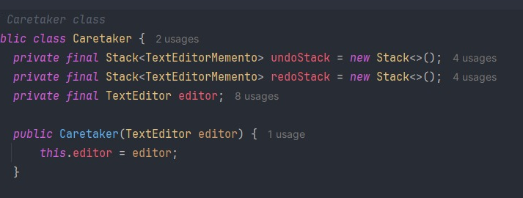

Slide 7
